Slide 1
BİLGİ YARIŞMASINA HOŞGELDİNİZ
BAŞLAYALIM

Slide 2
Aşağıdaki meyvelerden hangisi Akdeniz İkliminde üretilir
Kiraz
Kivi
Portakal
Ayva

Slide 3
Diğer soruya geç

Slide 4
Soruya geri dön

Slide 5
Hollandanın başkenti aşağıdakilerden hangisidir
Paris
Amsterdam
Berlin
Moskova

Slide 6
Diğer soruya geç

Slide 7
Soruya geri dön

Slide 8
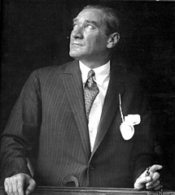
Mustafa Kemal ATATÜRKÜN ölüm tarihi hangi şıkta doğru olarak verilmiştir
12 Kasım 1938
15 Kasım 1938
10 Kasım 1938
17 Kasım 1935

Slide 9
Diğer soruya geç

Slide 10
Soruya geri dön

Slide 11
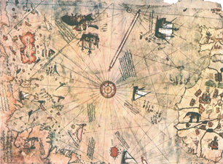
Dünyanın ilk haritasını çizen ünlü Türk denizci kimdir
Piyale Paşa
Umur Bey
Murat Reis
Piri Reis

Slide 12
Diğer soruya geç

Slide 13
Soruya geri dön

Slide 14
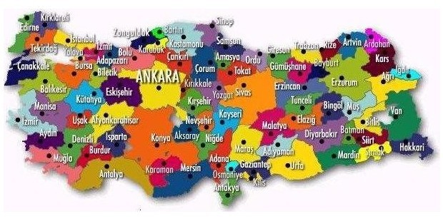
Türkiyede kaç il vardır
80
84
81
82

Slide 15
Diğer soruya geç

Slide 16
Soruya geri dön

Slide 17
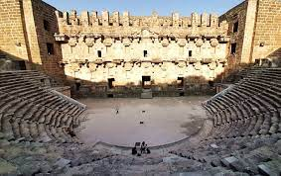
Tarihi Aspendos tiyatrosu hangi ilimizde bulunmaktadır
Ankara
Antalya
İstanbul
Mardin

Slide 18
Diğer soruya geç

Slide 19
Soruya geri dön

Slide 20
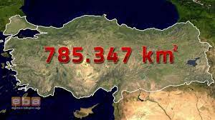
Türkiyenin en büyük yüz ölçümüne sahip olan il hangi ilimizdir
Ankara
Konya
İzmir
Yalova

Slide 21
Diğer soruya geç

Slide 22
Soruya geri dön

Slide 23
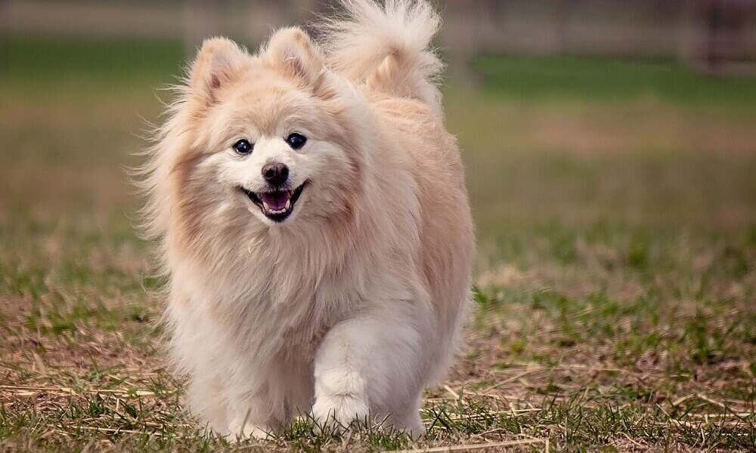
Aşağıdaki köpeğin cinsi nedir
Pomeranian
Golden Retriever
King Charles
Pug

Slide 24
Diğer soruya geç

Slide 25
Soruya geri dön

Slide 26
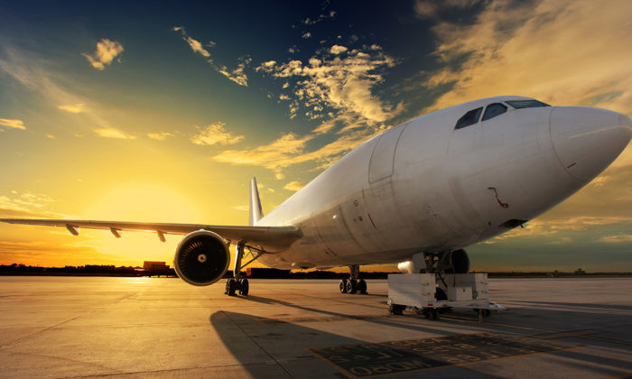
İlk Türk kadın pilot kimdir
Yıldız Eruçman
Fesa Evrensev
Amelia Earhart
Sabiha Gökçen

Slide 27
Diğer soruya geç

Slide 28
Soruya geri dön

Slide 29
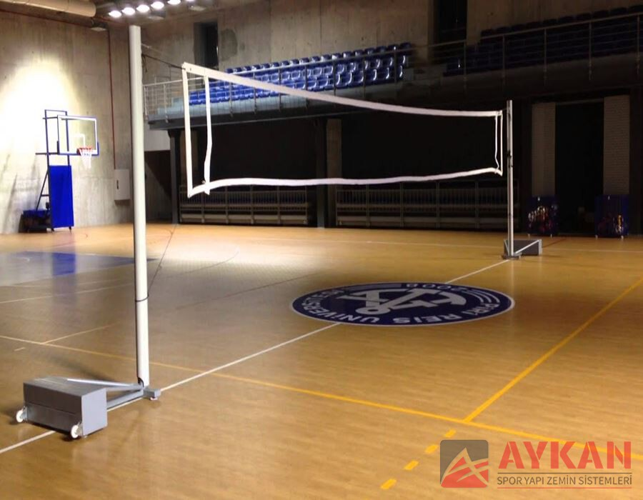
Voleybol filesinin boyu kaç metredir
2,24
2,30
3
3,12

Slide 30
Diğer soruya geç

Slide 31
Soruya geri dön

Slide 32
Dinlediğiniz şarkıyı kim söylemektedir
Aleyna Tilki
Simge Sağın
Sibel Bilgiç
Pınar Ayham

Slide 33
Diğer soruya geç

Slide 34
Soruya geri dön

Slide 35
Emine Ece ERÖZCAN
6B 459

